Slide 1

重污染天气预警响应政策解读及落实要求
保定市生态环境局
2024年11月

Slide 2




1
重污染天气应对工作总体要求
2
预案编制和动态完善的责任体系
目录
3
预警启动和信息发布的启动体系
4
措施落实和监督检查的监管体系
5
应急调度和问题整改的组织体系

Slide 3
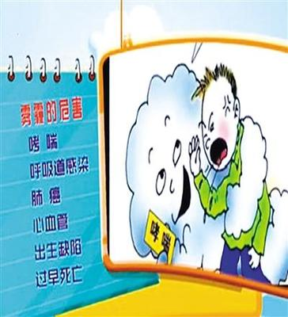
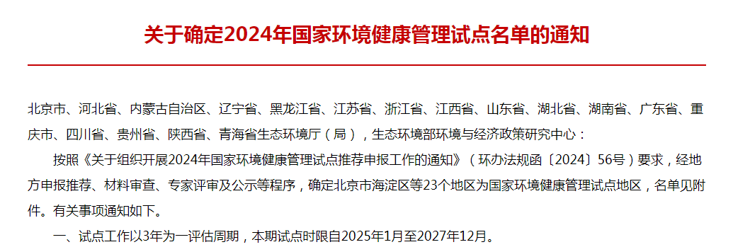
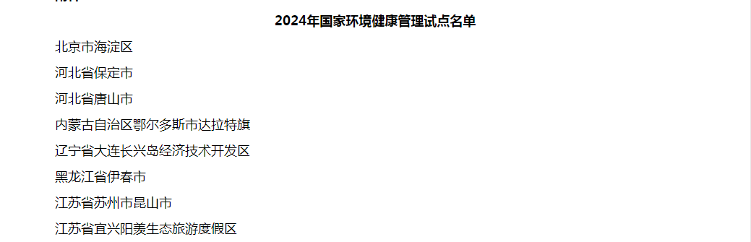
前 言
重污染天气应对关乎人民群众的健康
采取强有力的应对措施，降低空气污染程度，减少对广大人群健康的伤害。

Slide 4
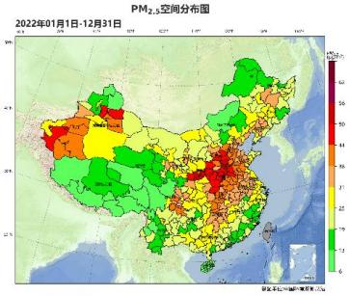
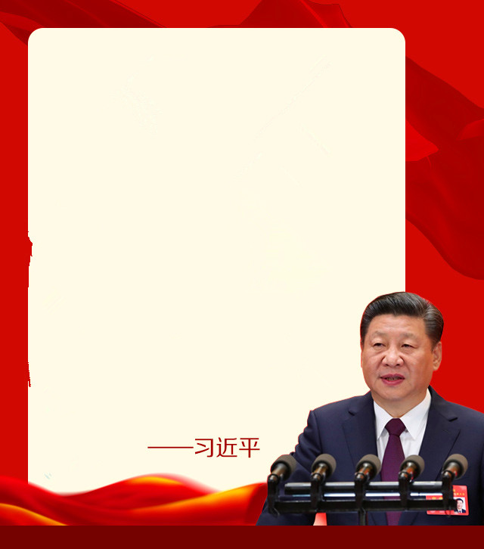
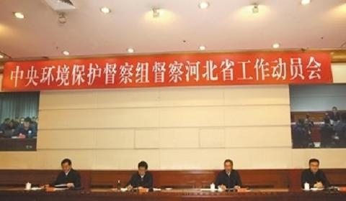
前 言
重污染天气应对关乎政治责任的落实
坚持精准治污、科学治污、依法治污，持续深入打好蓝天、碧水、净土保卫战。加强污染物协同控制，基本消除重污染天气。
保定市与全国均值（31）、全省均值（38.6）差距大：保定市PM_{2.5}浓度44微克/立方米，2024年目前较去年同期仍然反弹3.41%
党的二十大报告
纳入政治监督的范畴

Slide 5
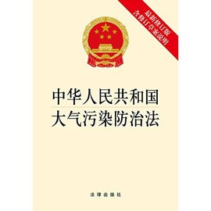
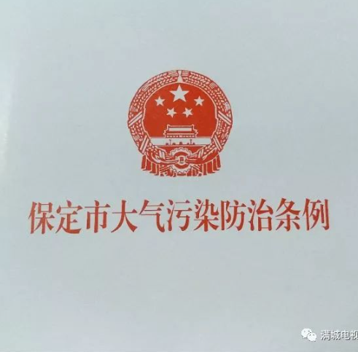
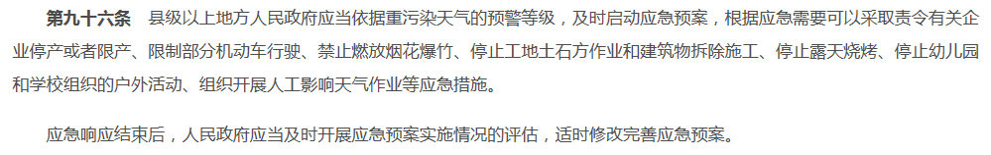
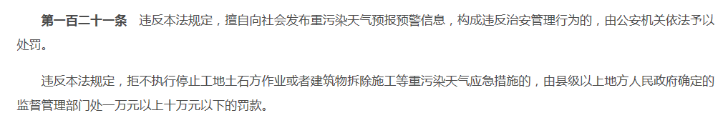

前 言
重污染天气应对关乎国家法律的执行

Slide 6
第一部分
重污染天气应对工作总体要求

Slide 7
预案编制和动态完善的责任体系
政府编制预案
部门制定方案
责任主体落实
预警启动和信息发布的启动体系
工作体系
预测预报
预警发布
通知到位
措施落实和监督检查的监管体系
措施落实
监督检查
应急调度和问题整改的组织体系
安排部署
规范调度
问题整改

Slide 8
第二部分
预案编制和动态完善的责任体系

Slide 9
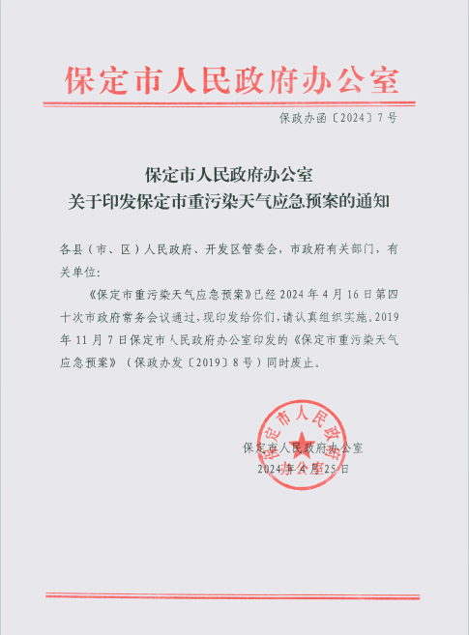
预案编制和动态完善的责任体系
2024年4月，保定市人民政府办公室印发《保定市重污染天气应急预案》（保政办函〔2024〕7号）
《应急预案》主要包括九部分。一是明确了编制目的、编制依据、适用范围和工作原则。二是明确了组织机构与各成员单位的职责。三是明确了监测、预报、会商工作内容。四是明确了预警分级启动标准、预警发布与解除程序、预警审批权限。五是明确了应急响应分级、应急响应启动和各级应急响应的具体措施。六是明确了应急响应信息上报和总结评估。七是保障措施，明确了组织保障、经费保障、物资保障、安全保障、落实保障、预报预警能力保障、医疗卫生保障等内容。八是预案管理，明确了预案宣传、培训、备案、演练、修订的工作要求。九是附则，明确了《应急预案》实施日期。

Slide 10
预案编制和动态完善的责任体系
（一）政府、部门责任清单
保定市政府统一指挥全市重污染天气应对工作。明确各部门的职责分工，厘清工作重点，明确工作程序，确保监测、预报、预警、响应、督导检查等应急工作各环节有据、有序、高效执行。
政府层面
各县（市、区）人民政府、开发区管委会：
1.要编制本辖区重污染天气应急预案；
2.应急预案启动后，负责组织所属相关部门按应急响应要求实施应急减排措施；
3.对辖区内的工业企业派驻厂员，督促落实应急减排措施；落实秸秆垃圾禁烧工作；
4.督促矿山、建筑工地、裸露土地、城乡道路等落实扬尘管控措施；禁止辖区内燃放烟花爆竹；
5.动员辖区内居民做好重污染天气各种防范措施。

Slide 11
预案编制和动态完善的责任体系
（一）政府、部门责任清单
部门层面
1、市生态环境局 | 1.编制本部门《重污染天气应急响应实施方案》。
 | 2.建立并完善环境空气质量监测、预测、预报、预警系统，联合市气象局开展重污染天气会商，提出预警建议。
 | 3.开展重污染天气应急响应工作督导检查。

Slide 12
预案编制和动态完善的责任体系
（一）政府、部门责任清单
部门层面
2、市住房和城乡建设局 | 1.编制本部门《重污染天气应急响应实施方案》。
 | 2.负责督导应急响应期间市区和各县（市、区）组织落实重污染天气城市规划区内的房屋建筑施工工地应急响应措施。

Slide 13
预案编制和动态完善的责任体系
（一）政府、部门责任清单
部门层面
3、市城市管理综合行政执法局 | 1.编制本部门《重污染天气应急响应实施方案》。
 | 2.负责督导检查露天烧烤和餐饮油烟执法监督工作。
 | 3.制定城市道路施工工地抑尘措施和巡视制度及城市道路保洁、洒水的应急措施。
 | 4.督导检查建筑垃圾、生活垃圾运输车辆进行密闭、覆盖管理，杜绝扬撒遗漏现象。

Slide 14
预案编制和动态完善的责任体系
（一）政府、部门责任清单
部门层面
4、市交通运输局 | 1.编制本部门《重污染天气应急响应实施方案》。
 | 2.对各县（市、区）交通运输部门在重污染天气预警期间的职责落实情况进行督导检查。
 | 3.负责国省干线公路施工扬尘及本系统以柴油为燃料的非道路工程机械污染治理。
 | 4.严禁在国省干线两侧公路用地内露天焚烧。

Slide 15
预案编制和动态完善的责任体系
（一）政府、部门责任清单
部门层面
5、市农业农村局 | 1.编制本部门《重污染天气应急响应实施方案》。
 | 2.对各县（市、区）农业农村部门在重污染天气下秸秆、垃圾露天焚烧进行督导检查。

Slide 16
预案编制和动态完善的责任体系
（一）政府、部门责任清单
部门层面
6、市公安局 | 1.编制本部门《重污染天气应急响应实施方案》。
 | 2.按照重污染天气预警要求，严格落实中重型柴油及燃气货车禁行、绕行措施。
 | 3.配合开展渣土车管控工作，加大对渣土车、砂石车等违反规定上路行驶的检查执法力度。
 | 4.对各县（市、区）公安部门响应措施落实情况进行督导检查。

Slide 17
预案编制和动态完善的责任体系
（一）政府、部门责任清单
部门层面
7、市自然资源和规划局 | 1.编制本部门《重污染天气应急响应实施方案》。
 | 2.对各县（市、区）自然资源部门在重污染天气下矿山管理等职责落实情况进行督导检查。

Slide 18
预案编制和动态完善的责任体系
（一）政府、部门责任清单
部门层面
8、市委宣传部 | 1.做好重污染天气应急宣传工作。
 | 2.负责组织、督导市广播电视台和报社等媒体根据重污染天气预警等级及时准确向公众发布相应等级的预警、应急信息。

Slide 19
预案编制和动态完善的责任体系
（一）政府、部门责任清单
部门层面
9、市供电公司 | 1.编制本部门《重污染天气应急响应实施方案》。
 | 2.负责统计分析重污染天气预警期间用电负荷情况。
 | 3.配合做好停、限产企业用电量统计分析工作。

Slide 20
预案编制和动态完善的责任体系
（一）政府、部门责任清单
部门层面
发展和改革委员会 | 1.编制本部门《重污染天气应急响应实施方案》； 2.负责落实应急响应情况下的能源和电力保障工作； 3.提供全市战略新兴企业清单，配合做好重污染天气豁免清单编制工作。 | 卫生健康委员会 | 1.编制本部门《重污染天气应急响应实施方案》； 2.按要求做好相关职能工作，督导各县（市、区）卫生健康部门按照本地分工做好相关工作。
教育局 | 1.编制本部门《重污染天气应急响应实施方案》； 2.在重污染天气期间组织本市教育机构实施减少或停止户外活动直至停课等措施。 | 商务局 | 1.编制本部门《重污染天气应急响应实施方案》； 2.提供全市重点出口企业清单，配合做好重污染天气豁免清单编制工作。
气象局 | 1.编制本部门《保定市大气污染防治气象保障方案》； 2.对各县（市、区）气象部门在重污染天气下的职责落实情况进行督导检查； 3.积极探索利用技术人工干预重污染天气，减缓重污染天气污染程度； 4.联合生态环境部门开展大气污染气象条件监测、预报、调控和效果评估，提出预警建议。 | 应急管理局 | 1.编制本部门《重污染天气应急响应实施方案》； 2.在应急响应期间，督促企业加强安全生产管理，落实全员安全生产责任制，改善安全生产条件，贯彻落实相关安全生产标准规范，组织建立并落实安全风险分级管控和隐患排查治理双重预防工作机制，健全风险防范化解机制，加强对从业人员安全生产教育和培训，组织制定并实施生产安全事故应急救援预案，强化事故应急救援处置。
市场监督管理局 | 1.编制本部门《重污染天气应急响应实施方案》； 2.对各县（市、区）市场监督管理部门在重污染天气下的职责落实情况进行督导检查； 3.应急响应期间，加强散煤和车用汽柴油在销售环节质量监督管理； | 工业和信息化局 | 1.编制本部门《重污染天气应急响应实施方案》； 2.提供全市绿色工厂、专精特新企业清单，配合做好重污染天气豁免清单编制工作； 3.对各县（市、区）工信部门重污染天气期间职责落实情况进行督导检查；
水利局 | 1.编制本部门《重污染天气应急响应实施方案》； 2.主要负责督导重污染天气期间水利工程扬尘治理，对各县（市、区）水利部门在重污染天气下的职责落实情况进行督导检查。 | 财政局 | 1.为重污染天气监测、预警、应急处置与救援、监督检查，以及基础设施建设、运行和维护，应急技术支持和应急演练等各项工作提供市级资金保障； 2.督促各县（市、区）财政部门按照本地工作分工做好相关工作。

Slide 21
预案编制和动态完善的责任体系
（一）政府、部门责任清单
存在问题：从各单位预案编制来看“仅农业农村、交通、城管执法、工信、市场监管等部门制定并完成备案，但是有的部门专项方案内容不完善、内容空洞，可操作性不强。各县（市、区）的预案也是照搬照套市级预案，缺乏结合当地特色的针对性安排。”
生态环境部预警期间开展的执法帮扶检查是从国家电网取得企业用电信息，目前我市在与供电公司的用电信息的共享机制上落实的还不够好，如不能加快扭转，将对我市工作造成极大被动！！！

Slide 22
预案编制和动态完善的责任体系
（一）政府、部门责任清单
有关要求：各地、各部门要立即对本单位的《应急实施方案》进行复核，对照本部门职责，逐项明确规定动作，一一细化举措，尤其是在对管理对象的安排部署上，明确怎样通知、怎样督导检查、发现问题怎样处罚等具体工作。11月底前，各地、各部门要将修改完善后的应急预案报市生态办备案。
预警启动后要依照《实施方案》具体执行，今年每轮预警启动后，生态环境部、省生态环境厅都将组织督导组对我市预警落实情况进行督导，同时，市生态办也将对各部门预警落实情况进行督导检查。对不落实预警的典型问题、典型领域，我们将请示市委、市政府后移交市纪委进行追责问责。

Slide 23
预案编制和动态完善的责任体系
（二）措施清单
落实主体：在保定域内建设施工的各央企、国企、民企单位
1.施工工地
监管单位：住建、城管执法、交通、水利部门以及市属国有集团
预警措施：橙色预警，除应急抢险外，原则上，施工工地依法禁止土石方作业、建筑拆除、喷涂粉刷、护坡喷浆、沥青摊铺、露天防水作业等。施工工地应停止使用国二及以下非道路移动机械（紧急检修作业机械除外）。红色预警增加禁止道路划线作业。

Slide 24
预案编制和动态完善的责任体系
（二）措施清单
落实主体：城市区域各保洁单位、国省干线各养路工区
2.道路保洁
监管单位：城管执法、交通部门
预警措施：在常规作业基础上，对城市主要干道和易产生扬尘路段增加湿扫和洒水频次。

Slide 25
预案编制和动态完善的责任体系
（二）措施清单
落实主体：各乡村（社区）居民
3.秸秆垃圾禁烧
监管单位：农业农村部门，县、乡级政府
预警措施：重污染天气预警期间，禁止秸秆、垃圾焚烧。

Slide 26
预案编制和动态完善的责任体系
（二）措施清单
落实主体：各车辆所有单位和个人
4.社会车辆
监管单位：公安、城管执法、交通、生态环境等部门
预警措施：除城市运行保障车辆和执行任务特种车辆外，城市建成区、县（市）城区内依法禁止重型和中型柴油及燃气货车、三轮汽车、低速载货汽车和拖拉机通行。
未安装密闭装置易产生遗撒的煤炭、渣土、砂石料等运输车辆依法禁止上路。

Slide 27
预案编制和动态完善的责任体系
（二）措施清单
落实主体：各工业企业
5.工业企业
监管单位：生态环境、工信等部门
预警措施：生产环节，各工业企业要严格按照工业企业应急减排清单，严格依法落实响应预警级别各项应急减排措施。
运输环节：①橙色和红色预警下，水泥熟料、预拌混凝土、预拌砂浆、沥青混凝土等行业物料和产品公路运输采用纯电动、燃料电池重型载货汽车或国六排放标准的重型载货汽车（含燃气）进行运输（特种车辆、危化品车辆除外）。②其他涉及原料和产品运输的单位要“橙四红五”禁止使用重型载货汽车，即橙色预警禁止使用国四及以下排放标准重型载货汽车，红色预警禁止使用国四及以下排放标准重型载货汽车。③水泥制品、砖瓦窑、铸造行业最低绩效级别（D级）的移动源管控措施为停止公路运输。⑤工业企业厂区和工业园区内应停止使用国二及以下非道路移动机械（紧急检修作业机械除外）。

Slide 28
预案编制和动态完善的责任体系
预案编制和动态完善的责任体系
（二）措施清单
存在问题：一是动态更新不及时。企业履行新改扩建环保手续后，生产设施数量有所调整，减排清单没有及时更新，导致预警期间现场情况与清单不一致。企业绩效级别发生变化后，未及时在减排清单中进行调整。新建企业未能及时纳入减排清单。
典型案例1
典型案例1
高碑店某混凝土公司，减排清单中生产线为搅拌线2条，近期企业新扩建1条破碎机生产线，但减排清单中未进行更新，现场与清单不一致。
竞秀区某玻璃制品公司，部执法组通报10月22日12时至30日，该企业生产，未落实应急管控措施。经查，该企业年排放量小于100千克，依属小微涉气企业，橙色预警期间执行自主减排措施，但未纳入竞秀区应急减排清单。

Slide 29
预案编制和动态完善的责任体系
（二）措施清单
存在问题：二是存在数字减排问题。减排基数的确定要求以生产线或产量计，产量以环评批复产能、排污许可证载明产能、前一年正常生产实际产量三者最小值为基准核算。但实际操作中，存在数字减排问题。
典型案例3
如某家C级橡胶企业排污许可、环评批复生产线为10条，减排措施以生产设备计限产50%（10条生产线停5条）。因市场等原因，企业日常不能满负荷生产，预警期间虽落实了限产50%措施，但经调取企业原材料消耗记录，预警期间生产负荷与日常生产负荷基本一致，未真正实现减排。

Slide 30
预案编制和动态完善的责任体系
预案编制和动态完善的责任体系
（二）措施清单
存在问题：三是减排措施制定不灵活。
典型案例4
满城区某印刷企业，该企业有4台印刷机，减排清单要求停产2台印刷机。11月1日，部检查组现场检查发现，虽然现场只有2台印刷机生产，但另外2台也有使用记录，因企业监控损坏，无法核实具体情况，认定未落实减排措施。经核实，该企业4台印刷机，印刷正反面需交替进行，因减排措施不具体、不明确，且无法提供相关佐证材料，导致被移交问题。

Slide 31
预案编制和动态完善的责任体系
预案编制和动态完善的责任体系
（二）措施清单
有关要求：各地要对本辖区的减排清单进行全面的“回头看”。一是要确保涉气企业全覆盖。要与当地审批局进行对接，对纳入排污许可管理的新建企业，全部纳入。二是要实现现场与清单的一致。要逐企对照企业现场生产线、生产装置数量与减排清单进行比对，保证现场与清单的一致性。三是确保清单可操作、可监测、可核查。纳入应急减排清单的企业要制定重污染天气应急响应“一厂一策”操作方案，载明企业主要生产工艺流程、主要涉气产排污环节及污染物排放情况，明确应急减排措施具体的停限产生产装置、工艺环节和各类关键性指标，做到“可操作、可监测、可核查”。四是确保自主减排措施落实。自主减排不是放开管控，可以随意生产，要保证排放与预警前不增量。省生态环境厅正在沟通生态环境部，近期对我省应急减排清单进行新一轮修订，各地要把握机会，对现有的清单问题进行全面整改。

Slide 32
预案编制和动态完善的责任体系
重污染天气豁免清单政策---怎么“免”
为服务经济社会高质量发展，生态环境部制定工业源和扬尘源豁免政策，对保障城市正常运转或涉及国家战略性产业的工业企业和重大项目，以当地人民政府名义报省生态环境厅审核，并报生态环境部备案。纳入豁免的工业企业和工程项目在重污染应急响应期间可自主减排或正常施工。
一、豁免类型：
（一）工业企业9类。①战略性新兴产业企业②群众生活保障企业③重点外贸出口企业④重点出版物印刷企业⑤其他行业余热供暖⑥电力和热力生产企业⑦垃圾焚烧和危险废物处置企业⑧居民供暖企业⑨其他保障类企业
（二）工程项目2类。包括国家或省级重点工程项目、应急抢险工程。

Slide 33
重污染天气豁免清单政策---怎么“免”
二、豁免条件
一是工程项目具备合法的立项、土地使用手续并已经取得施工许可证或开工令；二是施工场地严格落实“六个百分百”和“两个全覆盖”要求。
三、豁免流程
一是工业企业，对于符合上述类型和条件的工业企业可向各县（市、区）分局进行申报，同时提供近期监测报告、无环境违法证明、排污许可证、相关部门证明等资料。市、县两级进行审核后，报送省厅复核。
二是工程项目，由省住建厅或省发改委将国家或省级重点工程项目录入河北省重污染天气豁免清单系统，市、县两级审核达到扬尘管控标准后，报送省生态环境厅复核。
四、申报时限：每季度申报

Slide 34
第三部分
预警启动和信息发布的启动体系

Slide 35
预警启动和信息发布的启动体系
黄色（三级）
中度污染持续2天
预警级别
最常见
橙色（二级）
中度污染持续3天
红色（一级）
重度污染持续3天，且有严重污染1天

Slide 36
预警启动和信息发布的启动体系
自主启动：设区市根据本地空气质量预测预报情况，当达到预
警启动级别，经报请市政府同意，而依法启动的，
空气质量改善后将依法解除。
预警形式
联防联控启动：发生区域性污染过程，当预测3个及以上连片城市
达到预警条件时，生态环境部或省生态环境厅为
减缓区域性污染过程，启动的联防联控。联防联
控不以设区市本地的空气质量预测预报情况为准，
也不以本地空气质量是否改善为解除依据，而是
区域空气质量整体改善后才能按照统一指令解除。

Slide 37
预警启动和信息发布的启动体系
预警信息发布后，市政府将召开重污染预警启动部门联席会，部署相关工作，各部门快速传达，直到末端。
市委宣传部在预警发布后，要将预警通知第一时间通过市级融媒体、日报、广播等渠道发布，提高预警的宣传度。
各县（市、区）政府要建立对企业、工地等预通知机制，探索建立微信小程序或app直达通知的扁平化渠道，在正式发布预警前，提前通知做好生产施工计划和应急准备。

Slide 38
预警启动和信息发布的启动体系
在对企业的通知上，要建立生态环境分局、属地乡镇“双负责”机制，确保每家企业都要通知到位。要细化对企业通知内容，细化“一厂一策”内容，在企业明显的位置张贴，确保每家企业知晓具体落实措施。要利用“黄金48小时”对预警前24小时和预警启动后24小时强化提醒，确保企业生产和车辆均能落实到位。
在对施工工地的通知上，要建立县区住建局、执法局等部门与属地乡镇“双负责”机制，明确启动时间、管控措施、工地责任人，确保每个工地通知到位。

Slide 39
第四部分
措施落实和监督检查的监管体系

Slide 40
措施落实和监督检查的监管体系
（一）工业企业
上一轮预警期间，部、省、市、县四级共检查发现未落实管控措施企业74家（含正在申诉18家），已立案调查56家。涉及涿州16家，涞水11家，高碑店7家，唐县6家，满城5家，蠡县、清苑、易县各4家，定兴、望都、徐水各3家，博野、莲池、顺平各2家，高阳、竞秀各1家。

Slide 41
措施落实和监督检查的监管体系
典型案例1
典型案例2
涞水县某家具制造公司。10月23日，部监督帮扶工作组现场检查。1.现场检查时该公司五台电脑雕刻机有三台在使用，有工人使用打孔机、单面压刨机、小带锯在作业。清漆喷漆房和底漆喷漆房有工人10月23日上午在作业，家具表面清漆还未干。该公司橙色预警期间停限产措施是备料工序、机加工工序、喷漆工序停产，但实际备料工序、机加工工序、喷漆工序均未停产，未落实重污染天气应急管控措施。立案处罚！
定兴县某商混公司。该公司在橙色预警期间不允许公路运输，但查看企业磅房过磅记录，10月22日12时至25日，存在88条过磅记录，未落实移动源管控措施。立案处罚！

Slide 42
措施落实和监督检查的监管体系
典型案例3
典型案例4
高碑店某砖瓦窑企业。橙色措施求为停产、停止公路运输。部监督帮扶工作组在现场检查时，企业虽未生产，有一辆冀AV2282重型柴油车拉运石灰过磅后行驶出厂区，通过查阅该公司销售记录和过磅单，2024年10月23日至24日，企业均有运输砖块的车辆进出厂区。立案处罚！
蠡县某商混公司。10月26日部监督帮扶工作组调取该公司出货台账，该公司10月26日生产出货商品混凝土共1206吨，调取该公司车辆过磅记录，发现2024年10月26日有18条过磅出货记录，生产及停止公路运输的减排措施均为落实。立案处罚！

Slide 43
措施落实和监督检查的监管体系
工业企业管控要求
市、县级生态环境执法人员要充分利用固定污染源自动监控、企业分表计电、企业门禁系统等非现场执法手段对企业措施落实情况进行核查。对未安装自动监控和分表计电的企业，各级供电公司要依据《供电监管办法》第二十四条有关规定，向生态环境部门提供企业用电数据，执法人员要利用企业电量变化，每日对疑似未落实管控的企业进行筛选，现场核查要从运行记录、用电、视频监控等方面多方位核查。

Slide 44
措施落实和监督检查的监管体系
工业企业管控要求
对未落实重污染天气预警响应的行为，既要坚持严格执法的原则，还要坚持包容审慎和优化营商环境的要求，深入开展调查取证工作，区分主观（非主观）故意、证据事实是否充分、危害后果轻重、是否引起不良社会反响、主动或被动配合执法并完成整改等情节，依法依规处理整改到位。

Slide 45
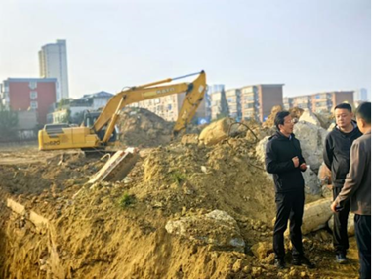
措施落实和监督检查的监管体系
（二）施工工地
典型案例1
整改前
10月22日-11月2日省督导帮扶组对我市督导发现不落实预警问题77个，施工工地问题达到44个，占比58%。10月30日，省督导组组长赵宪伟副厅长现场检查城中村改造西康各庄安置区项目：发现该工地面积约170亩未硬化的裸露地面、冲洗装置不能使用形同虚设，预警期间违规土石方作业，违规拆迁作业；预警应急响应期间，使用挖掘机在场地内挖填埋坑，并私自填埋建筑垃圾等违法行为。对此谢鹏副市长连夜专题召开反思会，督促项目方进行整改。

Slide 46
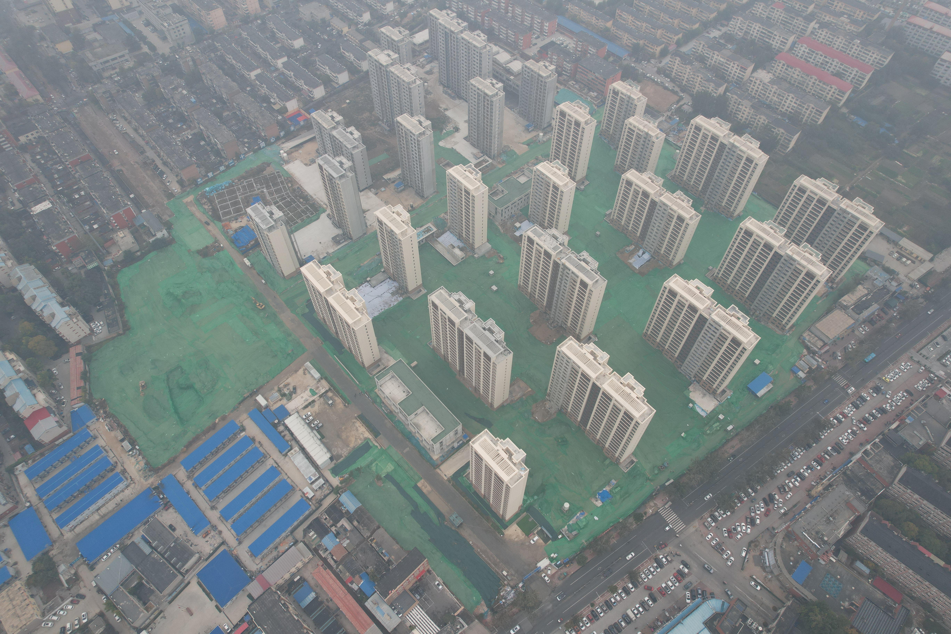
措施落实和监督检查的监管体系
（二）施工工地
典型案例1
整改后
10月22日-11月2日省督导帮扶组对我市督导发现不落实预警问题77个，施工工地问题达到44个，占比58%。10月30日，省督导组组长赵宪伟副厅长现场检查城中村改造西康各庄安置区项目：发现该工地面积约170亩未硬化的裸露地面、冲洗装置不能使用形同虚设，预警期间违规土石方作业，违规拆迁作业；预警应急响应期间，使用挖掘机在场地内挖填埋坑，并私自填埋建筑垃圾等违法行为。对此谢鹏副市长连夜专题召开反思会，督促项目方进行整改。

Slide 47
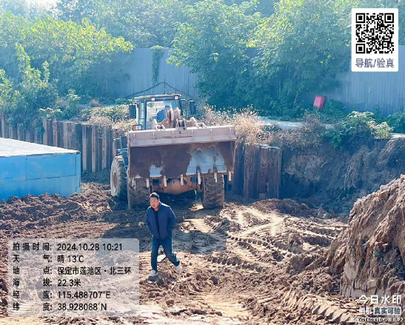
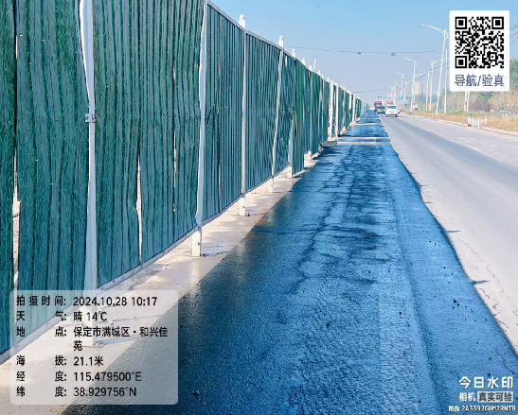
措施落实和监督检查的监管体系
（二）施工工地
典型案例2
北三环管廊综合改造项目（施工单位：中国五矿）重污染天气二级响应期间，土方作业，未落实重污染天气二级响应；隔离围挡未设置防溢底座，大量围挡缺失。

Slide 48
措施落实和监督检查的监管体系
施工工地管控要求
各施工工地在预警响应期间，除要确保落实依法应当禁止的土石方作业、建筑拆除、喷涂粉刷、护坡喷浆、沥青摊铺、露天防水、道路划线等作业外。务必确保施工工地各项抑尘措施、车辆和非道路移动机械使用达标。对不落实响应的，有关执法部门必须依法处罚到位。对驻保的央企、国企反复出现问题的，市生态办将直接向其总部纪委发函，要求问责保定项目负责人。

Slide 49
措施落实和监督检查的监管体系
（三）道路保洁
10月份预警期间，对我市各国控站点合围区域及国省干道开展道路积尘负荷走航。城市道路积尘负荷均值为0.83g/m²（走航标准0.3g/m²）。积尘负荷最高的3条道路依次为：双鹰农机天威西路（2.67g/m²），双鹰农机汇云街（2.55g/m²），地表水厂农科路（1.65g/m²），对站点具有严重的近源传输影响。国省干道积尘负荷均值为0.93g/m²（走航标准0.6g/m²）。3条道路高于全市均值，分别为：G240(朝阳南大街至莲池南大街段) 0.98g/m²、S331（京港澳赵庄桥至石桥养护中心）1.62g/m²、G107（刘伶路口至北三环段）1.28g/m²

Slide 50
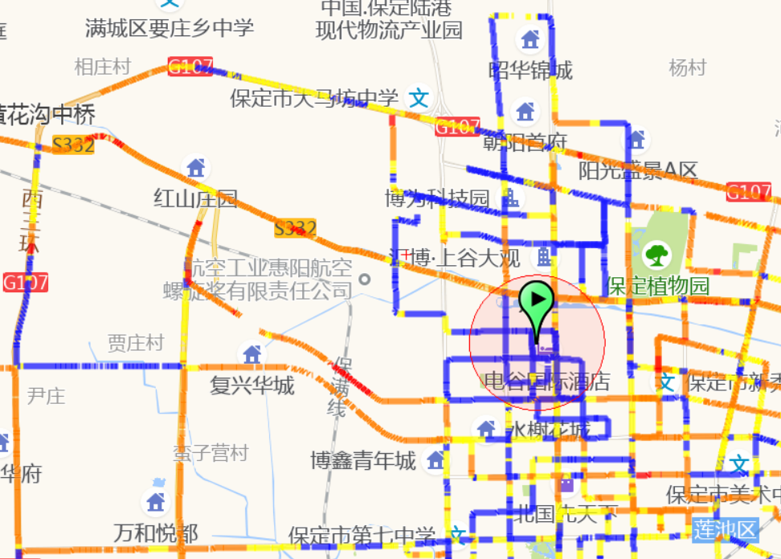
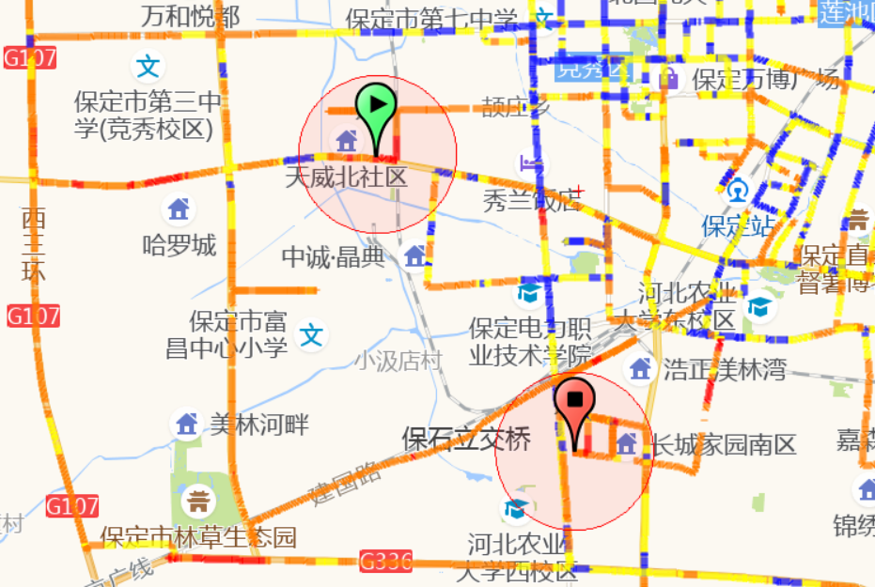
措施落实和监督检查的监管体系
（三）道路保洁
我市城区外环道路保洁水平明显差于内部道路，9月份省生态环境厅对我市开展道路积尘负荷走航，西三环尘负荷值高达10.46g/m²、东二环辅路高达11.18g/m²。
我市城区外环道路保洁水平明显差于内部道路，9月份省生态环境厅对我市开展道路积尘负荷走航，西三环尘负荷值高达10.46g/m²、东二环辅路高达11.18g/m²。

Slide 51
措施落实和监督检查的监管体系
道路保洁管控要求
市、区城管部门、交通养路工区要进一步强化责任意识，牵头部门主动作为，沟通保洁道路周边施工工地、平交路口、裸露地块等污染源的责任部门，加快污染源头整治。重污染预警期间，进一步加强道路保洁水平，明确具体增加保洁频次，提升城市精细化管理水平。同时，在重污染天气应对期间，加强与生态环境部门的会商，对空气湿度大于70%时，停止洒水等增湿作业，增加湿扫频次。

Slide 52
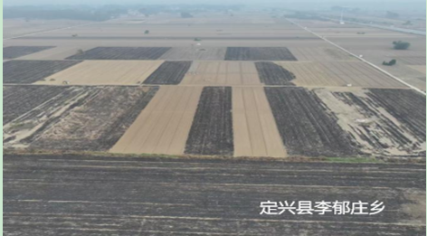
措施落实和监督检查的监管体系
（四）禁止秸秆垃圾焚烧
典型案例1
现场照片
10月9日至11日，重污染Ⅱ级应急响应期间，部大气司推送我市火点线索40起，其中定兴县15起，火点数量位居全市最多，其中李郁庄乡7起。市生态办向定兴县县委印发问责建议函。

Slide 53
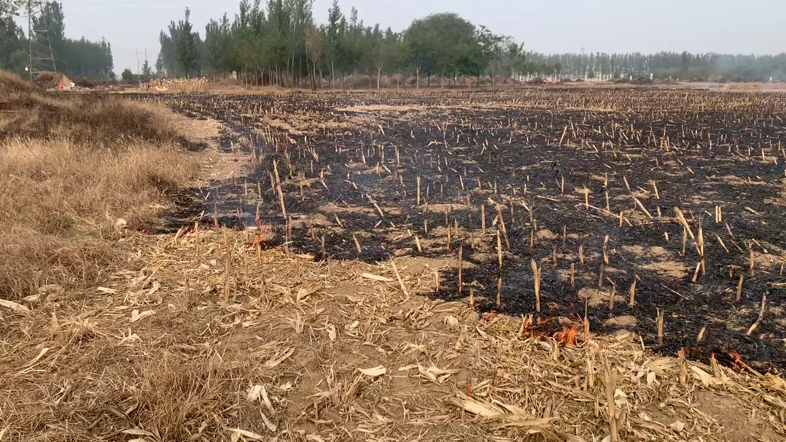
措施落实和监督检查的监管体系
典型案例2
现场照片
10月10日至11日重污染天气Ⅱ级应急响应期间，部大气司推送蠡县火点线索9起，其中留史镇3起。10月份省指挥平台推送蠡县火点20起，其中留史镇6起。10月26日，市政府领导对留史镇秸秆禁烧工作调研检查时，发现留史镇露天焚烧火点1起，过火面积约200亩，问题十分突出。市生态办向蠡县县委印发问责建议函。

Slide 54
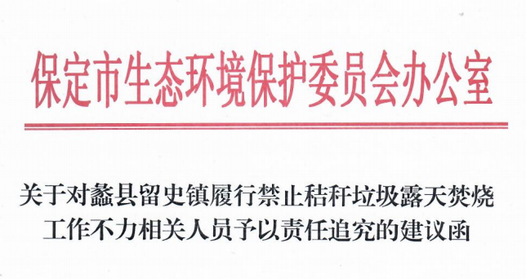
措施落实和监督检查的监管体系
典型案例2
现场照片
10月10日至11日重污染天气Ⅱ级应急响应期间，部大气司推送蠡县火点线索9起，其中留史镇3起。10月份省指挥平台推送蠡县火点20起，其中留史镇6起。10月26日，市政府领导对留史镇秸秆禁烧工作调研检查时，发现留史镇露天焚烧火点1起，过火面积约200亩，问题十分突出。市生态办向蠡县县委印发问责建议函。

Slide 55
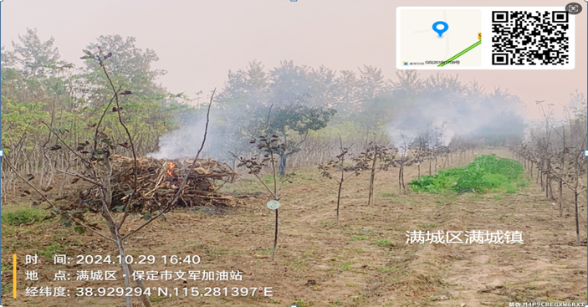
措施落实和监督检查的监管体系
典型案例3
现场照片
10月29日重污染天气预警期间，市生态办一天内发现满城区满城镇露天焚烧火点5起；10月29日、30日两天内发现清苑区臧村镇露天焚烧火点5起。市生态办分别向满城、清苑区委印发问责建议函。

Slide 56
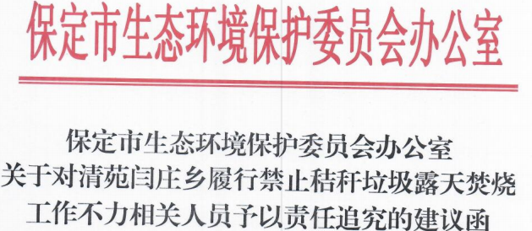
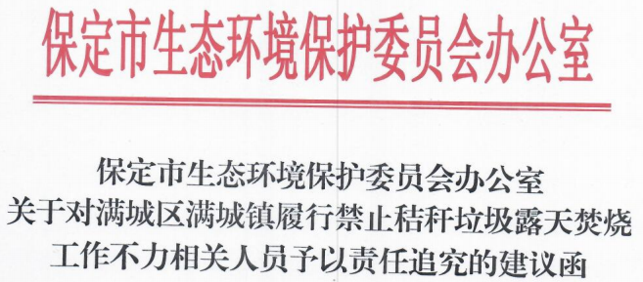
措施落实和监督检查的监管体系
典型案例3
现场照片
10月29日重污染天气预警期间，市生态办一天内发现满城区满城镇露天焚烧火点5起；10月29日、30日两天内发现清苑区臧村镇露天焚烧火点5起。市生态办分别向满城、清苑区委印发问责建议函。

Slide 57
措施落实和监督检查的监管体系
11月份以来火点数量
11月1日-5日共计发生火情18起，其中涞水县4起，涿州市、唐县各3起，顺平县2起，徐水区、望都县、满城区、蠡县、高碑店市、博野县各1起。

Slide 58
措施落实和监督检查的监管体系
禁止秸秆垃圾焚烧管控要求
生态环境部高度关注秸秆禁烧工作，根据专家分析今年北京PM_{2.5}中有机物组分占比很大，秸秆焚烧是导致反弹的重要原因。重污染预警期间，农业农村部门要牵头，做到2个夯实5个强化。

Slide 59
措施落实和监督检查的监管体系
2个夯实
一是夯实源头综合利用，结合农村生产习惯，对产生秸秆加大综合利用比例，投入必要资金，对收获后的土地进行翻耕。
二是夯实农村环境整治，持续加大农村环境综合整治力度，对农村房前屋后、村边、道边、田边垃圾、杂草进行整治，减少焚烧源头。

Slide 60
措施落实和监督检查的监管体系
5个强化
一是强化宣传引导。各乡镇要利用微信群、广播、横幅、明白纸等手段，强化对村民的宣传引导，强化村民不能烧的意识。
二是强化压力传导。各级农业农村部门在重污染应急管控期间要加大巡查力度，督导乡、村责任落实。市生态办也将在每轮预警期间，对重点县、重点乡镇开展集中飞检，提级强化压力传导。
三是强化网格盯办。各乡镇、村要广泛发动，重点时段开展全村盯办，严防死守。
四是强化行政处罚。重点时段，各乡镇对发现的点火人，依法严格处罚，公开曝光。
五是强化追责问责。按市为要求，对重污染预警期间发现突出的秸秆焚烧问题，提级对乡镇党政主要负责同志进行问责。同时，省生态办也将对重污染天气预警期间火点高发的县（市、区）向市委发函，对县（市、区）委书记、县（市、区）长进行直接问责。

Slide 61
措施落实和监督检查的监管体系
（五）社会车辆管控
重污染预警期间，公安交警、交通部门、城管执法、生态环境部门要开展联合执法行动，加强柴油货车路检路查、入户检查，对超标排放、冒黑烟、闯禁限行机动车依法查处，督促重点企业、物流园区等落实清洁运输要求。同时，公安交警要利用公众号、群发短信等手段加大宣传力度，对预警期间禁行政策告知车主，从源头减少车辆使用。

Slide 62
第五部分
应急调度和问题整改的组织体系

Slide 63
应急调度和问题整改的组织体系
存在问题
上一轮联防联控期间，生态环境部每日开展会商调度，通报各地五方面（减排量变化、交通流量变化、工业企业预警落实情况、火点数量、高值热点）问题，共通报我市45家企业未落实应急管控问题；安国市药材熏蒸SO₂高值问题被通报3次，望都县开发区站点NO₂高值问题被通报2次，清苑区何桥乡镇站CO高值问题被通报1次；秸秆焚烧火点上，共通报我市卫星遥感发现火点11个（全省第3多），高碑店市4个、高阳县3个，顺平县、易县、定兴县、清苑区各1个。也对我市工业企业总量减排比例高、城市交通流量下降明显提出肯定。
第五部分
应急调度和问题整改的组织体系

Slide 64
应急调度和问题整改的组织体系
应对要求
今后重污染预警响应中，各地、各部门也要围绕生态环境部关注的5个方面开展工作。在执行预警的基础上，协商重点排放大户通过提高治污设施运行效率、调控生产负荷等最大程度支持减排，全市减排量要到位；通过协商重点用车单位，鼓励夜间使用新能源重型运输，调控国五及以下车辆使用，城市交通流量不上升；强化中、小工业企业管理，实现问题企业零发生；强化高值热点巡查，发现高值快速交办、快速核查、快速处置，高值热点不冒泡；强化秸秆焚烧，实现火情零通报。
第五部分
应急调度和问题整改的组织体系

Slide 65
应急调度和问题整改的组织体系
问题整改
对部、省督导帮扶交办问题，能立行立改的坚决不过夜，其他问题制定整改措施，明确整改责任人和整改时限，积极向检查组解释，严防被部、省通报。同时，要举一反三，确保同区域、同领域的问题不再发生。市生态办也将派出由处级干部带队的督导检查组对重点县区、重点领域进行解剖式督查，重点问题向市纪委移交问责线索。
第五部分
应急调度和问题整改的组织体系

Slide 66
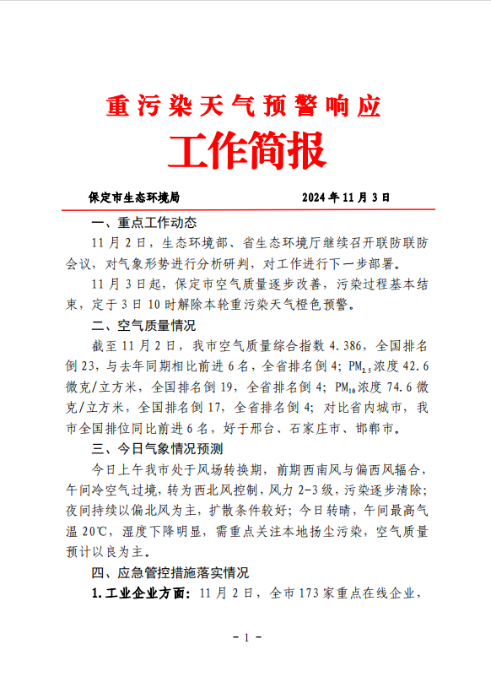
应急调度和问题整改的组织体系
协调落实
市县各相关单位要明确具体人员和制度，制度上墙，确保什么时间、什么人、做什么事都清晰明了，各相关科室应在预警启动后第一时间进入状态，开展通知、巡查、信息汇总等工作。每日工作动态包括发现问题、整改情况要第二日反馈市生态办，市生态办将每日梳理形成工作简报，每日报市领导。
第五部分
应急调度和问题整改的组织体系

Slide 67
应急调度和问题整改的组织体系
复盘总结
预警解除后，各县（市、区）人民政府、开发区管委会及各成员单位按职责要求及时科学开展总结评估，评估本轮预警得失，并举一反三，两日内将总结情况报送市生态办。
第五部分
应急调度和问题整改的组织体系

Slide 68
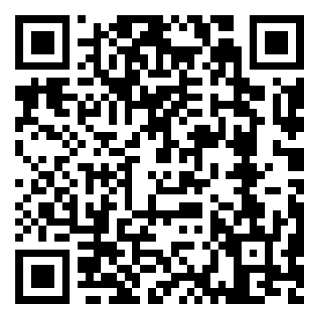

感谢聆听 敬请指导

